Slide 1
Versi : Februari 2016
PEMROGRAMAN
BERORIENTASI
OBJEK
Team Dosen PBO UBL

Slide 2
PERTEMUAN - 14
Pertemuan 1
Pertemuan 2
Pengenalan Java™ GUI
Pertemuan 3
TUJUAN INTERAKSIONAL
UMUM :
Mahasiswa mampu menerapkan GUI(Graphical User Interface) pada java
KHUSUS :
Mahasiswa mampu menjelaskan konsep GUI
Mahasiswa mampu menjelaskan komponen GUI
Mahasiswa mampu mendesain tampilan antar muka.
Pertemuan 4
Pertemuan 5
Pertemuan 6
Pertemuan 7
Pertemuan 8
Pertemuan 9
Materi :
Pertemuan 10
Konsep Pemrograman GUI
Interaksi User dengan GUI
Pertemuan 11
Tiga tipe program yang berbasis kepada GUI
Pertemuan 12
Class Component, Interface dan Package GUI
Pertemuan 13
Design Form
Pertemuan 14
Pertemuan 15

Slide 3
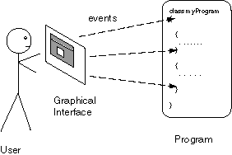
PERTEMUAN – 14 GUI (Pengenalan GUI dan Design Form)
Konsep Pemrograman GUI
Pada dasarnya pemrograman GUI, adalah pemrograman yang mengandalkan kemampuan tampilan dalam bentuk grafik. dimana program yang dibuat dapat memberikan kenikmatan tersendiri dalam penggunaannya. Tidak lagi monoton, hitam-putih, mode DOS dan lain sebagainya.
Kalau kita lihat pada gambar, menjelaskan bahwa interaksi yang terjadi antara user dengan program melalui sebuah tampilan yang sudah berbentuk grafik.

Slide 4
PERTEMUAN – 13 GUI (Pengenalan GUI dan Design Form)
Interaksi User dengan GUI
interaksi yang terjadi antara pengguna dengan komponen GUI dapat dilakukan dengan beberapa cara diantaranya :
Dengan penekanan komponen tombol.
Dengan membuat pilihan pada menu.
Melakukan enter pada objek text.
Pergerakan tombol scroll bar.
Dengan penekan tombol close pada objek wondows.
Dll.

Slide 5
PERTEMUAN – 13 GUI (Pengenalan GUI dan Design Form)
Tiga tipe program yang berbasis kepada GUI
Graphical components (GUI)
Yaitu berupa rancangan tampilan program yang dikemas dengan menggunakan komponen-komponen grafik.
Listener methods
Yaitu berfungsi untuk menerima dan merespon event yang terjadi
Application methods
Fungsi-fungsi atau baris perintah yang berguna bagi pengguna untuk menghasilkan kegiatan dalam bentuk respon.

Slide 6
PERTEMUAN – 13 GUI (Pengenalan GUI dan Design Form)
Class Component, Interface dan Package GUI
No. | Nama Komponen | Kegunaan
1. | JFrame | Untuk membuat frame biasa.
2. | JLabel | Untuk membuat tulisan yang akan menjelaskan komponen lain, dapat juga berupa gambar.
4. | JTextField | Untuk menginput string
5. | JTextArea | Untuk menginput string yang lebih dari satu baris
6. | JScrollPane | Untuk membuat objek tabel
7. | JComboBox | Untuk membuat objek kombo yang berisi daftar pilihan.
8. | ButtonGroup | Untuk membuat objek group sebagai tempat objek radiobutton.
9. | JRadioButton | Untuk membuat objek pilihan
10 | JOptionPane | Untuk menampilkan kotak dialog
11. | Connection | Untuk membuat objek koneksi.
12. | Statement | Untuk membuat statement.
13. | ResultSet | Untuk menampung hasil query.
No. | Nama Interface
1. | ActionLIstener
No. | Nama Package
1. | java.awt.*
2. | javax.swing.*;
3. | java.awt.event.*;
4. | java.sql.*;
5. | java.io.*;

Slide 7
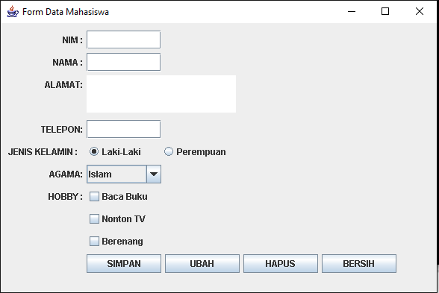
PERTEMUAN – 13 GUI (Pengenalan GUI dan Design Form)
Design Form

Slide 8
PERTEMUAN – 14 GUI Lanjutan (Database, Koneksi dan Insert)
Mempersiapkan Database
Install xampp jika belum tersedia dan aktifkan MySql
Install MySQLFront jika belum tersedia
Buka MySqlFront >> Open LocalHost
Buat Database dengan nama : KAMPUS
Buat Tabel pada database KAMPUS dengan Nama : Mahasiswa
Struktur Tabel Mahasiswa sbb:
Nim (char : 10), Nama (Varchar : 30), Alamat (Varchar : 200), Telepon (varchar:15), JK (varchar:10), Agama(varchar:10), Hobby1(varchar:10), Hobby2(varchar:10), Hobby3(varchar:10)
Download driver MySQL
Aturdengan atur dengan langkah sbb:
Ekstrak file tersebut sehingga akan muncul folder
Copy file mysql-connector-java-5.1.39-bin yang terdapat pada forlder tersebut ke dalam folder dengan alamat C:\Program Files\Java\jdk1.5.0_04\jre\lib\ext

Slide 9
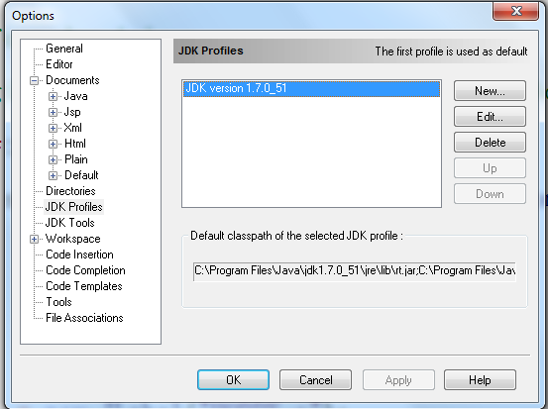
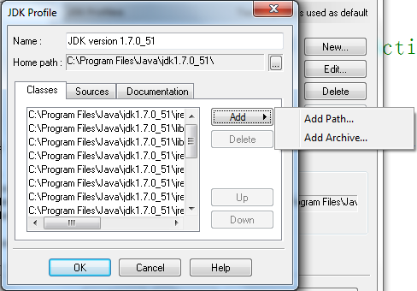
PERTEMUAN – 14 GUI Lanjutan (Database, Koneksi dan Insert)
Koneksi
Setting Driver MysSQL dengan pada Jcreator
Buka JCreator kemudian pilih
menu Configure -> Option
hingga muncul gambar di bawah ini :
Klik 2 kali pada tulisan JDK sehingga akan
muncul tampilan sebagai berikut:
Pilih Add Archive kemudian akan tampil windows explorer tempat Anda menyimpan mysql connector.
Pilih file tersebut dan clik tombol OK hingga selesai.

Slide 10
PERTEMUAN – 14 GUI Lanjutan (Database, Koneksi dan Insert)
Koneksi (Lanjutan....)
Buat class Koneksi dengan langkah sbb :
Buat file baru dengan nama Koneksi.java
Tuliskan kode berikut :

Slide 11
PERTEMUAN – 14 GUI Lanjutan (Database, Koneksi dan Insert)
Membuat operasi insert pada Form Mahasiswa
Tahapan sbb:
Buka file Mahasiswa.java
Modifikasi dengan langka sbb:
Buka kode program Anda dan tambahkan package Java.sql.* java.awt.* dan java.awt.event.* sehingga tampilan kode program paling atas adalah sebagai berikut :
Tambahkan listener pada tombol simpan dengan kode sbb:
cmdSimpan.addActionListener(this);
Tambahkan perintah untuk memanggil methode simpan dalam metode actionPerformed() sbb:

Slide 12
PERTEMUAN – 14 GUI Lanjutan (Database, Koneksi dan Insert)
Membuat operasi Insert pada Form Mahasiswa (lanjutan....)
Tahapan sbb :
Tambahkan metode simpan sbb :
Program Lengkap dapat dilihat pada : “FormMahasiswa6.java”

Slide 13
End
Of
Slide

